Slide 1
TEMA 7
EL DINERO Y SUS FORMAS

Slide 2

El dinero
El dinero es un medio de cambio o de pago y cobro generalmente aceptado.

Slide 3
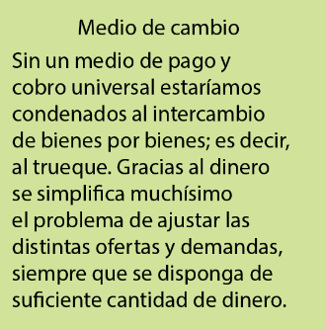
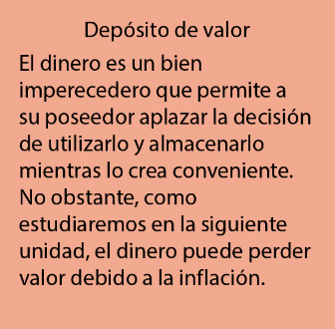
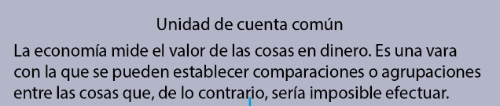
Funciones del dinero

Slide 4
Tipos de dinero
Como dinero de confianza o fiduciario, hoy en día se aceptan:
El dinero legal. Son los billetes y monedas de curso legal emitidos por los bancos centrales de cada país. España es uno de los países de la Unión Europea encuadrados en la eurozona, que han adoptado el euro como moneda, por lo que el organismo que emite y controla la cantidad de dinero circulante es el Banco Central Europeo (BCE).
El dinero bancario. Es el que, de alguna forma, solo existe virtualmente, porque «está en el banco». Cuando depositamos el dinero legal en un banco o caja, este desaparece físicamente y renace como dinero bancario (es decir, deja de estar en efectivo o deja de ser efectivo).

Slide 5
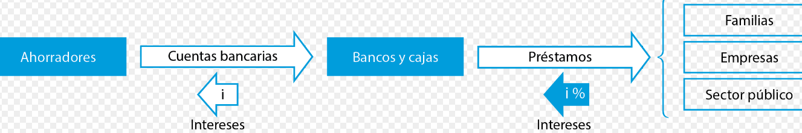
Cuentas bancarias
Diferenciados por su grado de liquidez, y en relación inversa a los intereses que generan, los productos más demandados por los usuarios de bancos y cajas son :
los depósitos a la vista
los depósitos a plazo fijo.

Slide 6
CARACTERÍSTICAS
Liquidez total: Como ya hemos dicho, se pueden hacer ingresos y retirar el saldo de dinero a su favor en cualquier momento, sin penalización. No obstante, en la práctica es recomendable avisar con antelación si quiere retirar una cantidad importante en efectivo para que la puedan tener preparada.
Sencillez y pocos requisitos de apertura.
Posibilidad de tarjetas de débito y/o crédito asociadas a la cuenta.
Posibilidad de domiciliar nóminas y pagos (recibos de luz, teléfono, alquiler, etc.), sacar dinero de cajeros y realizar transferencias.
Remuneración escasa o nula. Se trata de un producto operativo y no de ahorro. A pesar de su nombre, la mayoría de las libretas de ahorro tienen un funcionamiento casi igual al de las cuentas corrientes. Pueden pagar un poquito más de interés, pero siguen siendo productos operativos, es decir, pensados más para la gestión del dinero en el día a día. No son los productos más adecuados para el ahorro a largo plazo.
Las cuentas bancarias a la vista pueden ser corrientes y de ahorro.
La única diferencia es que en la cuenta corriente se puede disponer de los fondos mediante cheques, y en la cuenta de ahorro se utiliza la libreta de ahorro

Slide 7
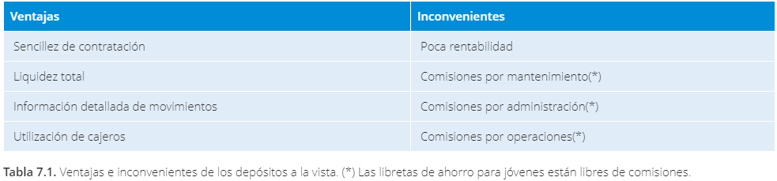
Una variedad de la libreta de ahorro es la libreta para jóvenes, libre de comisiones y con incentivos, como actividades, sorteos y regalos. Los titulares pueden ser desde recién nacidos hasta una edad límite en torno a los 25 años.

Slide 8
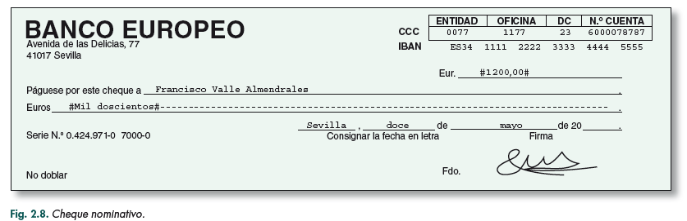
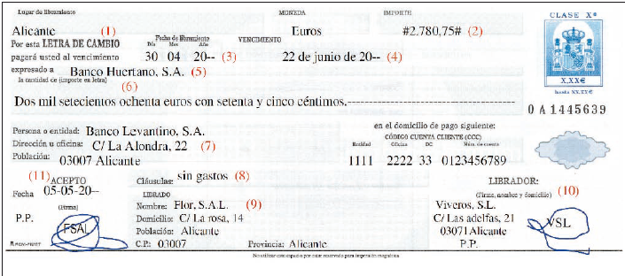

Slide 9
Titulares
La persona a cuyo nombre está abierta la cuenta se llama “titular”.
Las cuentas corrientes o libretas pueden ser:
individuales (abierta a nombre de una sola persona)
abiertas a nombre de dos o más personas. En este último caso, pueden ser a su vez:
    Mancomunada o conjunta: se necesita la firma de todos los titulares para autorizar cualquier acto (cancelación, firma de cheques, disposición del saldo, envío de transferencias, autorización de representantes, etc.).
    Solidaria o indistinta: cualquier de los titulares está facultado para ejercer los derechos mencionados, inherentes al contrato.
    También es posible autorizar a otra persona para que pueda actuar en nombre y representación del titular, realizando ingresos y retirando dinero, etc.
Para formalizar la apertura de la cuenta, es necesaria la firma de un contrato escrito en el que se reflejen las condiciones y las obligaciones y derechos que deben cumplir ambas partes.

Slide 10
Fiscalidad
Los intereses recibidos se consideran rendimientos de capital mobiliario y tributan en el Impuesto Sobre la Renta de las Personas Físicas (IRPF). Se integran en la base imponible del ahorro que, para los ejercicios 2017-2018, tributa por tramos en función de su importe total:
Los primeros 6.000 € al 19%,
Desde 6.000,01 € hasta 55.000 € al 21%
Desde 55.000,01 en adelante al 21%
Además, en el momento de recibir los intereses, el importe íntegro está sujeto a una retención del 19%.
Los gastos de mantenimiento y las comisiones cobradas NO son deducibles.

Slide 11
¿Cómo abrir una cuenta bancaria?
Cualquier persona física o jurídica con capacidad de obrar puede abrir una cuenta a la vista.
Se exigen los siguientes documentos originales:
Para personas residentes: DNI/NIF o tarjeta de residente (NIE).
Para personas no residentes: Certificado de no residente expedido por la Policía o por el consulado del país de residencia, acreditación de empadronamiento en algún ayuntamiento español y pasaporte o tarjeta de identidad con fotografía.
Para poder asegurar la correcta identificación de las personas con quien mantienen relaciones financieras, las entidades deben exigir además otra documentación para verificar el domicilio habitual, y la naturaleza de la actividad profesional o empresarial de sus clientes. Por ejemplo, una nómina en caso de un asalariado y la última declaración de IVA en el caso de autónomos, o cualquier otro documento que estimen necesario.
Para abrir una cuenta o libreta a nombre de una persona española menor de 14 años o de un extranjero menor de 18 años se necesita la firma e identificación del tutor (padre o representante legal), quien asume las responsabilidades generadas. Las operaciones que realiza el titular menor de edad tendrán que ir respaldadas con la firma del tutor.

Slide 12
Antes de decidirse por una cuenta u otra compare la oferta teniendo en cuenta lo siguiente:
Comisiones y otros gastos
Descubiertos: Los descubiertos en cuenta son los “números rojos” que se producen cuando se realiza una retirada o pago de dinero sin que haya saldo suficiente. Es dinero que la entidad le está adelantando y lo habitual es tener que pagar intereses y comisiones por ese importe. Conviene saber qué costes se aplican y en qué condiciones. También hay que saber si la entidad pagará un recibo domiciliado en el caso de no tener saldo suficiente en la cuenta. Algunas lo hacen, aunque suelen cobrar una comisión alta, pero otras devuelven el recibo sin pagar. En este caso, existiría el peligro de que le corten el suministro de servicios básicos, etc.
Facilidad y coste de disponer de tarjetas de débito y de crédito.
Saldos mínimos: A veces las entidades exigen mantener una cierta cantidad mínima de dinero en la cuenta en todo momento para no cobrar comisiones.
Operativa permitida: Hay que saber qué operaciones podrá realizar con la cuenta y las posibles comisiones o gastos adicionales que tendrá que pagar: transferencias, traspasos, domiciliación de recibos, pago de impuestos.
Banca online (por Internet): Consulte qué operaciones se pueden realizar por Internet y si existen comisiones o ventajas relacionadas. Poder realizar pagos, trasferencias y otros trámites por Internet es sumamente cómodo y ahorra tiempo y gastos al no tener que acudir a la oficina. Además muchas operaciones son más económicas si se hacen a través de Internet.

Slide 13
Depósitos o imposiciones a plazo fijo
Son aquellos cuyo titular, a cambio de una remuneración en forma de intereses, se compromete a mantenerlos durante un plazo determinado, de tal forma que no puede disponer de ellos sin asumir una penalización.
Dentro del ámbito bancario, este tipo de depósitos son los que más interés generan para los clientes de estas entidades.
A diferencia de los depósitos a la vista, no funcionan como «soporte operativo» de las operaciones bancarias habituales.
Así, por ejemplo, no es posible operar con cheques, retirar dinero de cajeros o domiciliar recibos.

Slide 14
La banca online
En los últimos años ha ganado peso operar a través de las nuevas tecnologías en vez de hacerlo físicamente.
Las ventajas de la llamada banca online (por Internet) son indudables:
Comodidad.
Acceso las 24 horas.
Ahorro de tiempo.
Operaciones más baratas.
Transparencia informativa.
Ofertas y servicios personalizados.
No obstante, no ha sido posible separar las ventajas de la banca online de los peligros propios del mundo informático. La vulnerabilidad de Internet ha requerido reforzar la seguridad y extremar la precaución con claves de refuerzo o apoyarse en medios convencionales como el teléfono o el correo.
CONDICIONES CUENTA CORRIENTE

Slide 15
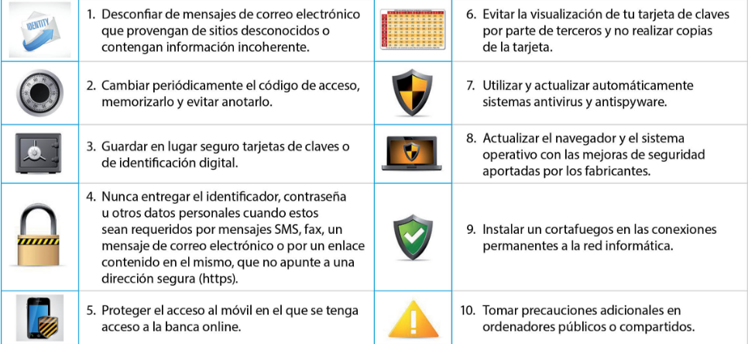
TABLA DE BUENAS PRÁCTICAS

Slide 16
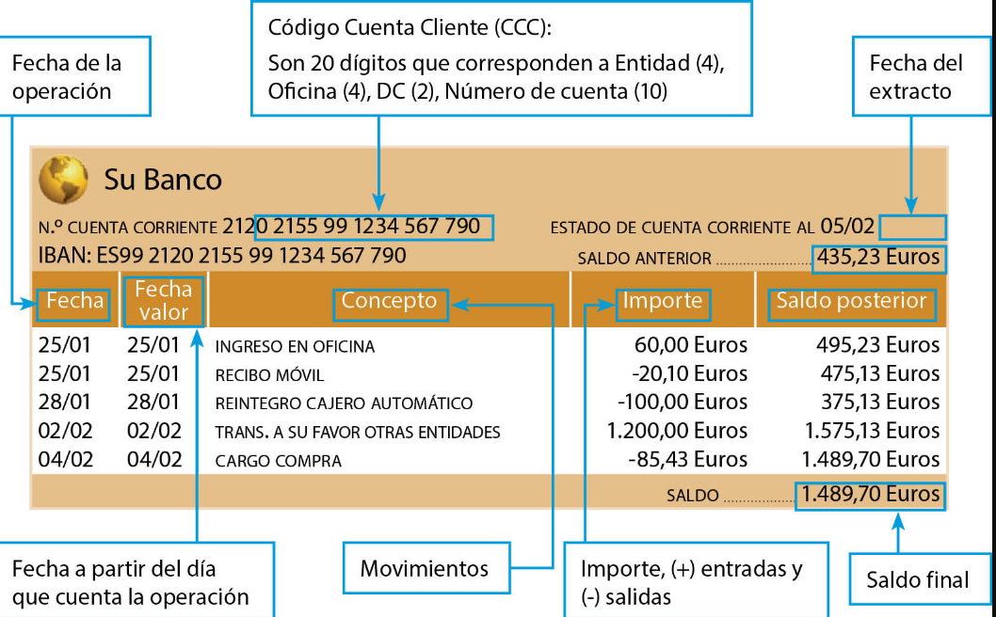
EXTRACTO BANCARIO

Slide 17
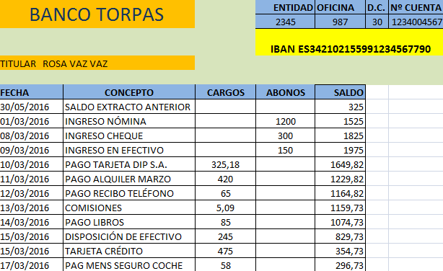
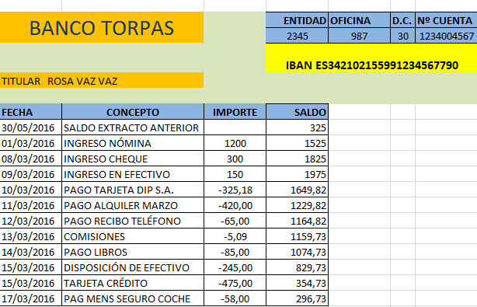

Slide 18
Relaciones bancarias
Una cuenta bancaria es un contrato entre una entidad financiera y una persona, mediante el cual la primera custodia los depósitos de dinero a la segunda, al tiempo que le facilita la gestión y seguimiento de sus operaciones bancarias, a cambio de unas comisiones y condiciones pactadas.
Derechos | Obligaciones
Recibir el documento del contrato. | Pagar puntualmente las comisiones bancarias pactadas.
Recibir la información necesaria para entender bien la operación o producto ofertado. | En caso de descubierto, devolver los fondos, junto con los intereses y las comisiones bancarias pactadas.
Recibir los documentos de liquidación. | Facilitar los datos que la identidad le solicite para identificarlo.
Recibir la remuneración del depósito con los intereses pactados inicialmente o posteriormente modificados por la entidad, previa comunicación al cliente. | Compensar saldos entre las distintas cuentas que pueda tener un mismo titular en la entidad.
Tabla 7.2. Derechos y obligaciones del titular de una cuenta bancaria, según el Portal del Cliente Bancario (Banco de España).

Slide 19
Los factores clave a la hora de contratar una cuenta bancaria
Comisiones y gastos en general | Pueden exigirse saldos mínimos para no cobrar comisiones.
Los costes de descubierto o "números rojos" | Comisiones y gastos por operaciones específicas tales como domiciliaciones, transferencias, traspasos, pago de impuestos.
La facilidad y coste de disponer de tarjetas de débito y crédito | Costes de la operativa de la banca online por Internet
Antes de contratar cualquier producto en una entidad financiera lo mejor es:
  recabar información sobre bancos diferentes
  no precipitarse al elegir
Para velar por los derechos de los usuarios de banca existen asociaciones de consumidores cuyos recursos posibilitan acciones colectivas mucho más fuertes y eficaces que las que se puedan presentar a título individual. Una de ellas es la Asociación de Consumidores y Usuarios de Banca (ADICAE): www.adicae.net

Slide 20
Consejos prácticos en la negociación con entidades financieras:
Para productos y servicios bancarios | Pedir siempre el folleto informativo que se ofrece de forma gratuita. Pedir una oferta vinculante en el caso de préstamos hipotecarios para poder compararla con calma y tiempo suficiente con las de otras entidades.
Para productos de inversión (renta fija, acciones y otros) | Solicitar la información por escrito sobre las características, riesgos y costes del producto.
Para seguros de vida | Pedir la nota informativa, un documento que recoge las condiciones generales del contrato.
El criterio común es obtener la máxima información posible, preferiblemente por escrito.
El Banco de España también orienta a los ciudadanos en sus relaciones con las entidades bancarias mediante su Portal del Cliente Bancario:www.bde.es/clientebanca

Slide 21
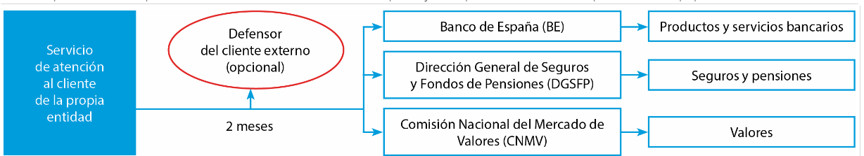
RECLAMACIONES
La principal forma de reclamación, y por otra parte obligatoria si es que después se desea proseguir el procedimiento ante el Banco de España, es el servicio de atención al cliente de la propia entidad.
El servicio de atención al cliente es un departamento del propio banco que suele gozar de la autonomía suficiente como para decidir sobre conflictos entre la entidad y un cliente.

Slide 22
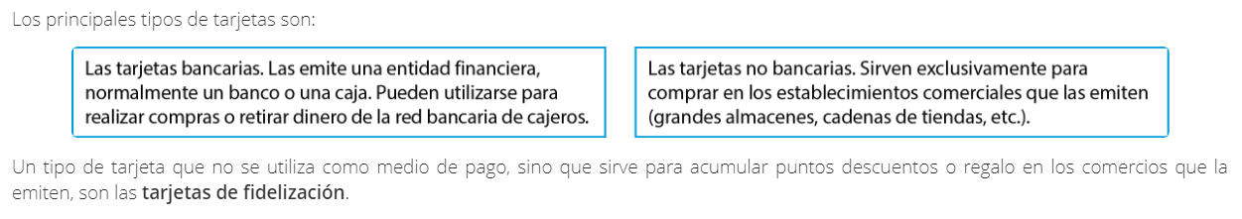
Las tarjetas
Las tarjetas son medios de pago en soporte de plástico emitidos por una entidad financiera o un comercio.

Slide 23
Tipos de tarjetas
De débito. Pagar con ella es como utilizar el dinero de la cuenta, ya que el importe de la compra o del dinero retirado en un cajero es retirado de la cuenta asociada de forma inmediata.
De crédito. A diferencia de la tarjeta de débito, permiten realizar pagos u obtener dinero, hasta el límite fijado, sin necesidad de tener fondos en la cuenta bancaria en ese momento. La devolución del dinero que se ha utilizado debe hacerse de la forma y en los plazos previstos, normalmente en los primeros días de cada mes. Existen dos modalidades de pago:
  Pago mensual por la totalidad: es la más sencilla y tradicional. El saldo deudor (todos los gastos realizados durante el mes) se paga con cargo a nuestra cuenta el primer día del mes posterior, momento en el que sí hay que tener dinero suficiente para pagar todo el saldo y liquidar la deuda.
  Pago aplazado: es una «cuota flexible» que permite aplazar el pago mediante una cuota como si se tratara de un préstamo.

Slide 24
Tarjetas monedero. También llamadas de prepago, permiten realizar pagos hasta un límite previamente pactado tras ingresar el dinero por caja o a través de la cuenta bancaria.
Tarjetas virtuales. Son una variante de las tarjetas monedero que sirven exclusivamente para comprar en Internet. No existen físicamente, sino que solo son un número, un PIN y una fecha de caducidad

Slide 25
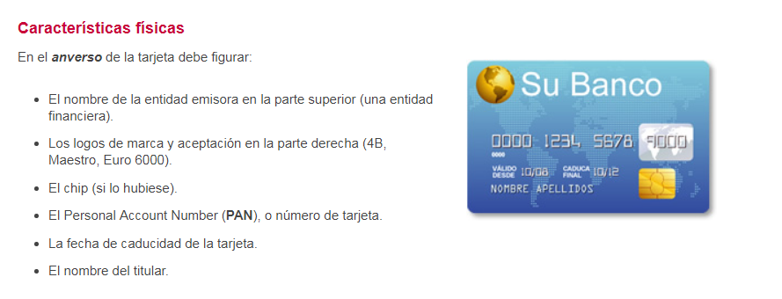
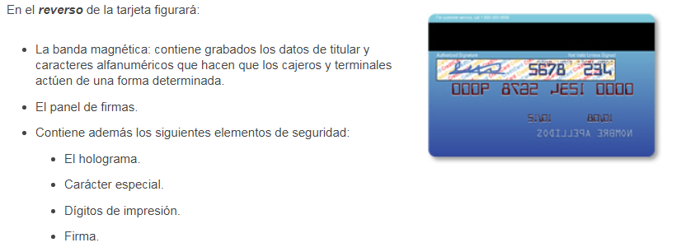

Slide 26
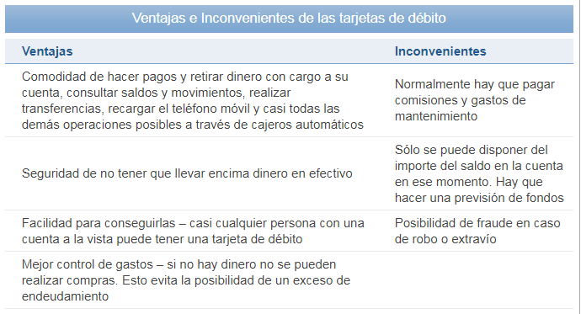
Ventajas e inconvenientes de las tarjetas

Slide 27
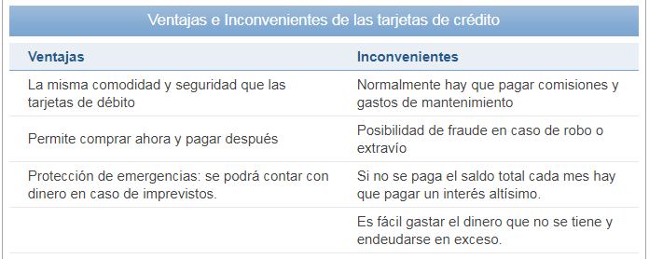

Slide 28
Obligaciones del titular
Obligaciones del titular
Como titular de una tarjeta de crédito o débito, usted asume la obligación de responsabilizarse de su conservación y uso correcto, así como del número PIN, si tuviera.
En caso de pérdida o robo, está obligado a avisar de inmediato a la entidad emisora. Desde el momento de la comunicación usted queda, en principio, libre de responsabilidad por el uso indebido de la tarjeta. Es decir, no podrán cobrarle por los pagos que otra persona realice de forma fraudulenta, después de que usted haya dado el aviso. Por el contrario, hasta el momento del aviso normalmente le corresponde a usted afrontar tales pagos

Slide 29
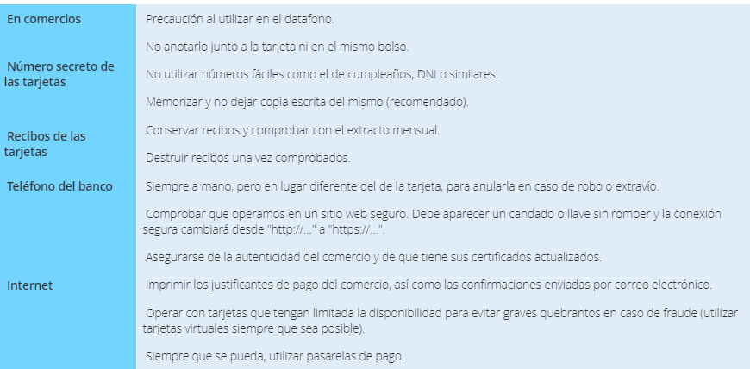
Seguridad en las tarjetas

Slide 30
¿QUÉ ES EL BITCOIN?
COMO FUNCIONA PAY PAL
CARACTERÍSTICAS DE PAY PAL
EL FIN AL DINERO EN EFECTVO EN DINAMARCA
VENTAJAS E INCONVENIENTES DEL DINERO EN EFECTIVO
EL AUMENTO DEL PAGO CON EL MOVIL
LIMITE DEL PAGO EN EFECTIVO

